Slide 2
数学四年级下人教
第六单元系统复习测试卷

Slide 4
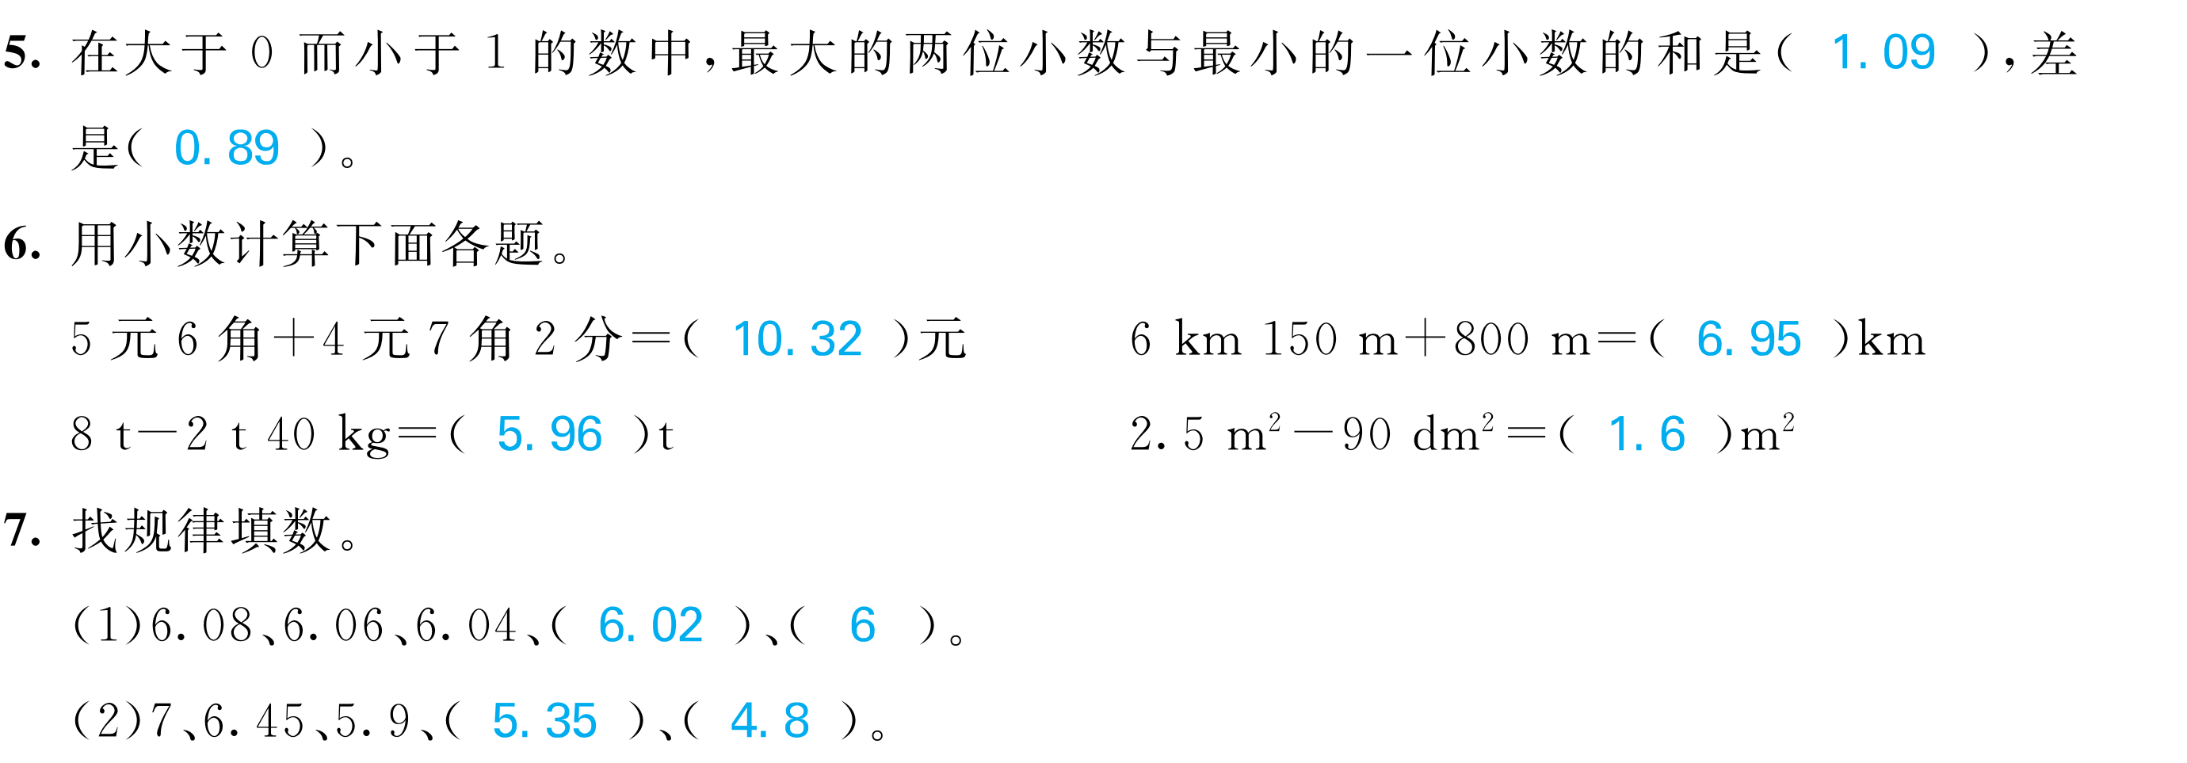

Slide 7
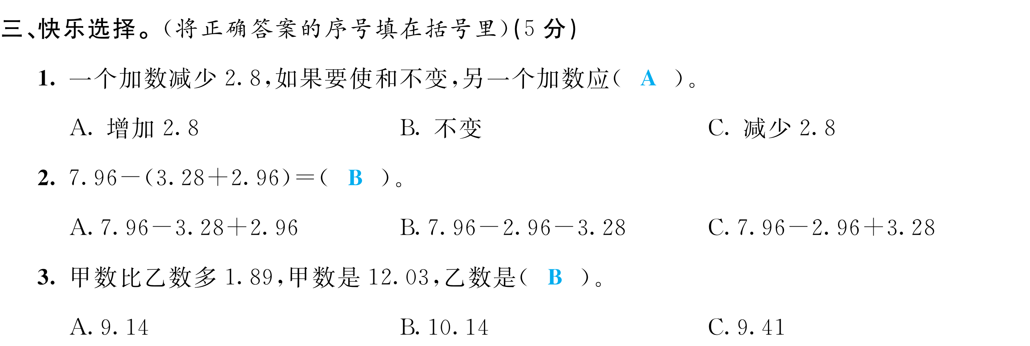

Slide 12
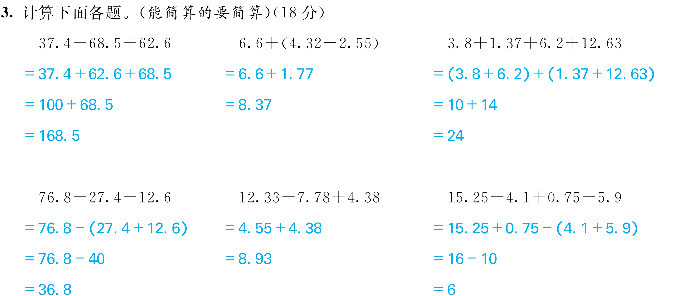

Slide 13
